Slide 1

Název školy: Základní škola Pardubice - Spořilov
Autor: Mgr. Nataša Bartoníčková
Název: VY_12_INOVACE_ČESKÝ JAZYK A LITERATURA_2_23.LÍČENÍ
Téma: LÍČENÍ
Číslo projektu: CZ. 1.07/1.4.00/21.2349
Anotace:
Materiál obsahuje poučení o subjektivně zabarveném popisu – líčení. Žáci na konkrétních příkladech vystihují své zážitky, dojmy a pocity a seznamují se s tím, jak správně využít básnických prostředků.
Použité zdroje:
Obrázky – vlastní fotografie.

Slide 2
LÍČENÍ
SUBJEKTIVNĚ ZABARVENÝ POPIS

Slide 3
CO JE LÍČENÍ?
Líčení je subjektivně zabarvený popis.
Vystihuje citový a osobní vztah člověka k popisované skutečnosti.
Vystihuje naše dojmy, pocity, představy, nálady…
Umožňuje nám používat básnické prostředky a vnímat krásu kolem sebe.

Slide 4
K VYJÁDŘENÍ SUBJEKTIVNÍCH POCITŮ POUŽÍVÁME:
Básnické prostředky – přívlastky(epiteta), přirovnání, metaforu, metonymii, personifikaci(zosobnění), kontrasty(protiklad).
Slovesa – zejména dynamická, dějová – k vyjádření pohybu.
Jednočlenné věty neslovesné – k vyjádření stavu, situace.
Vyjadřujeme se poeticky, ale s mírou.

Slide 5
NAPIŠ SUBJEKTIVNĚ ZABARVENÝ POPIS PODLE NÁSLEDUJÍCÍCH OBRÁZKŮ
Vybírej z uvedené nabídky slov a používej přirovnání a přívlastky:
stříbrný, zářivý , jiskřivý, blankytný, průzračný, šelest, šepot, omamný, šumění, hebký, nezapomenutelný, vlahý, nasytit se, azurový, peřeje, hladina, klid, předzvěst, tichý, opuštěný, pálit, ležet, vzrušený, varovně, divoký, tichounce, zahledět se, snít, střídat, probudit se, zaposlouchat se, pohladit, spěchat, modrý, připomínat, letět, strávit, představa, zdát se, zavládl, smutek, oči, vnímat…

Slide 6
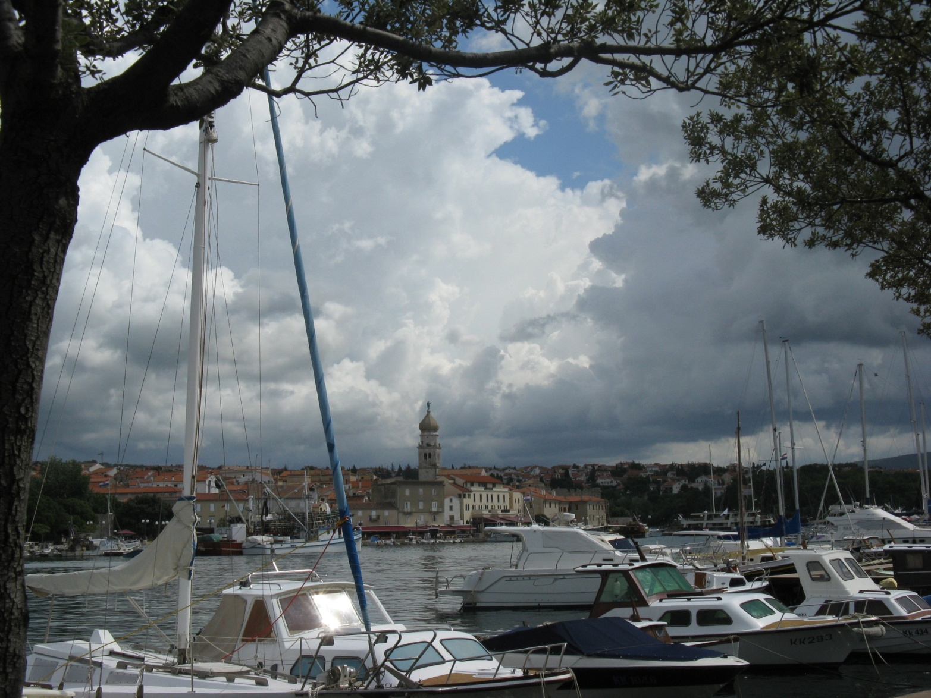

Slide 7


